Slide 1
teorema de Arquimedes (Empuxo)
Todo corpo mergulhado em um líquido recebe um empuxo vertical, para cima, igual ao peso do líquido deslocado pelo corpo

Slide 2
Arquimedes
Filho do astrônomo Fídias e aparentado com o rei Híeron 2º, de Siracusa, Arquimedes, muito jovem ainda, visitou Alexandria, onde conviveu com cientistas da época. Retornando à terra natal, Siracusa, entregou-se inteiramente às pesquisas matemáticas.

Slide 3
Para calcular o empuxo
Para calcular o empuxo é preciso saber o Princípio de Arquimedes que diz o seguinte:
“Um corpo submerso em um fluído em equilíbrio, sofre a ação de uma força, denominada empuxo, a qual é vertical, para cima e a intensidade é igual a do peso do fluido deslocado.”
Sendo:
E = Intensidade do Empuxo Pf = Peso do fluido deslocado df= densidade do fluido deslocado Vf = Volume do fluido g = aceleração da gravidade mf = massa do fluido deslocado
Temos as seguintes fórmulas:
mf = df x Vf
Pf = mf x g = df x Vf x g
A partir das fórmulas acima, temos a fórmula geral:
E = df x Vf x g

Slide 4
Exemplo
1.Um cubo de madeira de aresta 20 cm tem massa 4,8 kg. Colocado em um tanque com água, ele flutua parcialmente imerso. Adotando g = 10 m/s² e d_{água} = 1,0 . 10³ kg/m³, a força vertical mínima capaz de deixá-lo totalmente imerso vale, em newtons,
(A) 32 (B) 24 (C) 16 (D) 4,8 (E) 3,2

Slide 5
Resolução
P = m.g = 4,8 . 10 = 48 E = d_{l}.V_{l}.g E = 1,0 . 10³ . (0,2)³ . 10 E = 1,0 . 10³ . 0,008 . 10 = 80 N F_{R} = P – E = 48 - 80 = -32 N

Slide 6
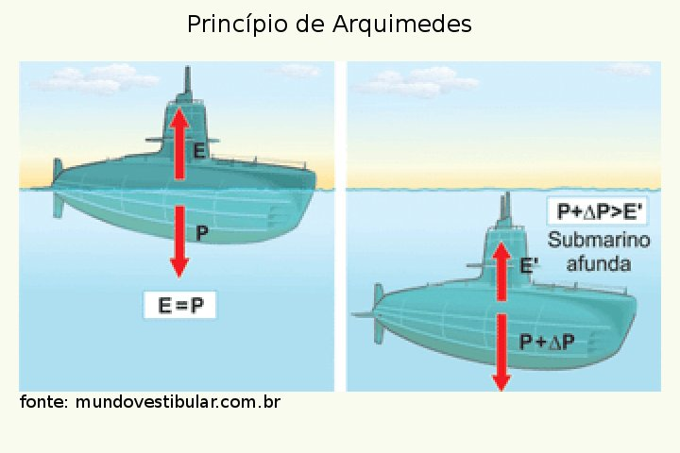
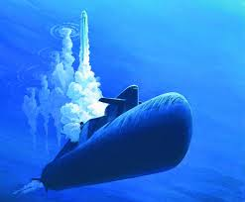
Porque os submarino conseguem submergir e imergir?

Slide 7
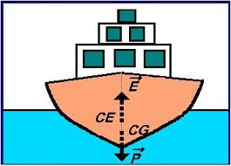
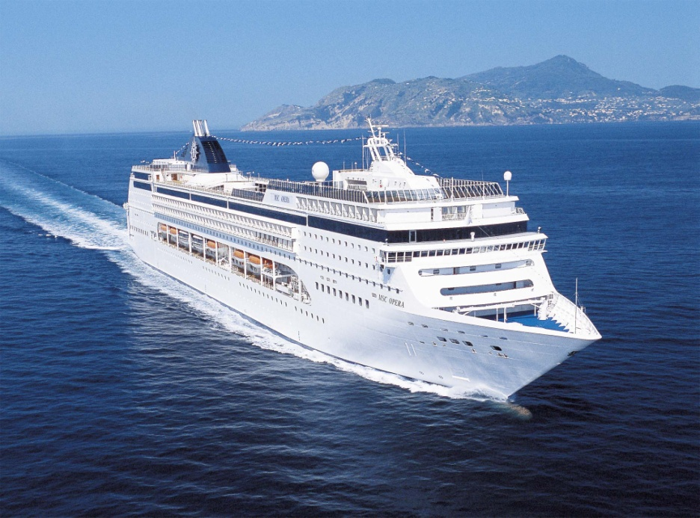
Porque um prego afunda e um navio não ????

Slide 8
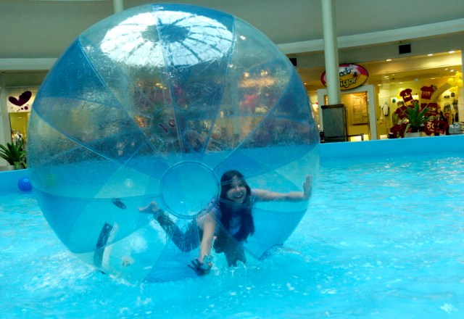
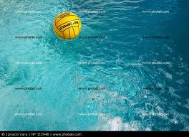
Por que a bola flutua na água?

Slide 9
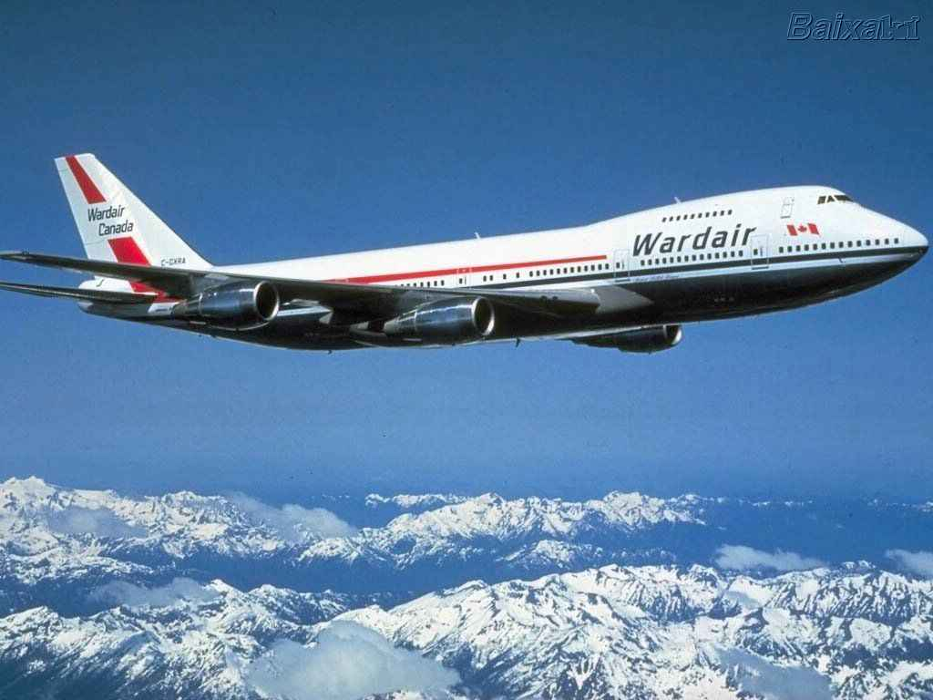
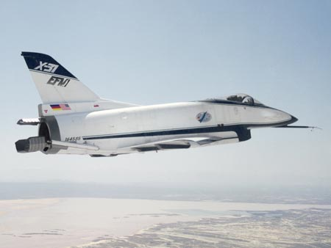
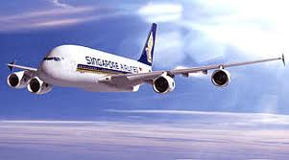
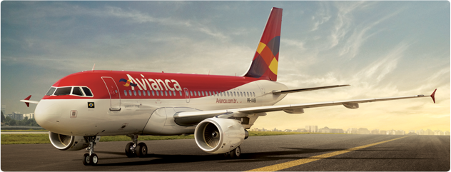
Por que o avião voa?

Slide 10
Fontes;
http://www.priberam.pt/dlpo/imergir
https://www.google.com.br/search?q=porque+o+bal%C3%A3o+voa+empuxo&source=lnms&tbm=isch&sa=X&ei=Sx4jU8cS1LmRB4e7gIgC&ved=0CAgQ_AUoAg&biw=1280&bih=929#imgdii=_
http://www.baixaki.com.br/
http://olhardigital.uol.com.br/home
https://www.google.com.br/#q=empuxo&spell=1
https://www.google.com.br/search?q=empuxo&source=lnms&tbm=isch&sa=X&ei=GyAjU-ncDcjvkQeZlICQDA&ved=0CAcQ_AUoAQ&biw=1280&bih=929

